Slide 1
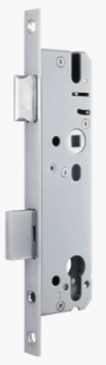
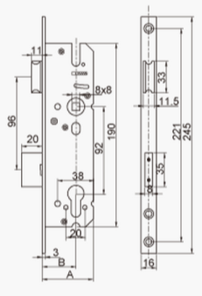
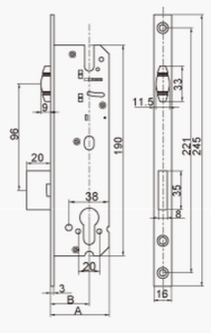
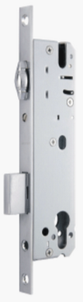
Врезной замок аналог KFV, 92мм
Закрытые врезные (короткие) замки
с фалевой и роликовой защелками
Ширина: 16 мм
Длина: 245 мм
Форма планки: плоская
Межосевое расстояние: 92 мм
Отверстие стержня ручки: 8 мм
Упаковка: 30 штук
• Арт. ANBO115125
роликовая защелка, ДОРН = 25мм
• Арт. ANBO114925
фалевая защелка, ДОРН = 25мм
• Арт. ANBO115135
роликовая защелка, ДОРН = 35мм
• Арт. ANBO114935
фалевая защелка, ДОРН = 35мм
• Арт. ALBO115140
роликовая защелка, ДОРН = 40мм
• Арт. ALBO114940
фалевая защелка, ДОРН = 40мм
С двумя конечными накладками для надежного
монтажа и улучшения внешнего вида.
Ригель с запиранием на один оборот
и выходом на 15 мм.

Slide 2

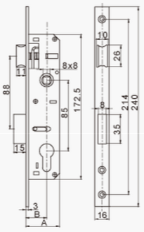
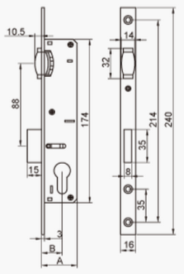

Врезной замок аналог KALE, 85мм
Закрытые врезные (короткие) замки
с фалевой и роликовой защелками
Ширина: 16 мм
Длина: 240 мм
Форма планки: плоская
Межосевое расстояние: 85 мм
Отверстие стержня ручки: 8 мм
Упаковка: 30 штук
• Арт. ANBO115535
роликовая защелка, ДОРН = 35мм
• Арт. ANBO115335
фалевая защелка, ДОРН = 35мм
• Арт. ANBO115525
роликовая защелка, ДОРН = 25мм
• Арт. ANBO115325
фалевая защелка, ДОРН = 25мм
С двумя конечными накладками для надежного
монтажа и улучшения внешнего вида.
Ригель с запиранием на один оборот
и выходом на 15 мм.

Slide 3
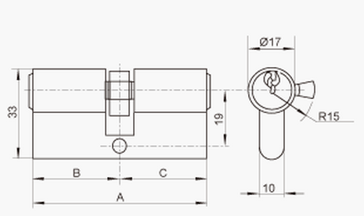
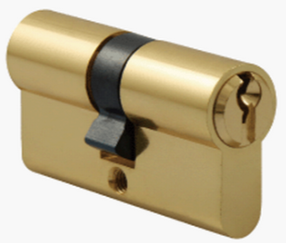
Цилиндр КЛЮЧ-КЛЮЧ, английский
Замковые цилиндры двусторонние
из латуни и нержавеющей стали, 5 штифтов
В комплекте — 3 английский ключа
из латуни с никелированным покрытием,
а также крепежный винт.
Цвет: серебро;
Угол запирания: 360°;
Винт крепления: M5;
Упаковка: 10 штук
АРТИКУЛ | РАМЗЕР | Длина, мм
ANBO22003540 | 35/40 | 75
ANBO22003545 | 35/45 | 80
ANBO22004040 | 40/40 | 80
ANBO22004045 | 40/45 | 85
ANBO22004545 | 45/45 | 90

Slide 4
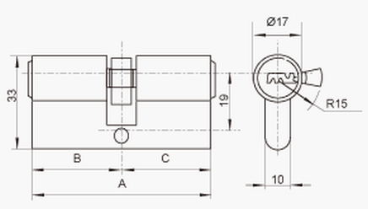
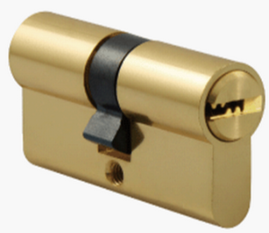
Цилиндр КЛЮЧ-КЛЮЧ, компьютерный
Замковые цилиндры двусторонние
из латуни и нержавеющей стали, 5 штифтов
В комплекте — 3 компьютерных ключа
из латуни с никелированным покрытием,
а также крепежный винт.
Цвет: серебро;
Угол запирания: 360°;
Винт крепления: M5;
Упаковка: 10 штук
АРТИКУЛ | РАМЗЕР | Длина, мм
ANBO23003540 | 35/40 | 75
ANBO23003545 | 35/45 | 80
ANBO23004040 | 40/40 | 80
ANBO23004045 | 40/45 | 85
ANBO23004545 | 45/45 | 90

Slide 5
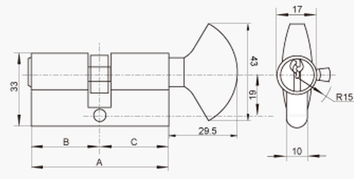
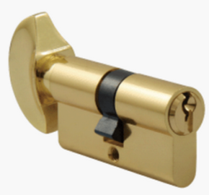
Цилиндр КЛЮЧ-РУЧКА, английский
Замковые цилиндры с барашком
из латуни и нержавеющей стали, 5 штифтов
В комплекте — 3 английских ключа
из латуни с никелированным покрытием,
а также крепежный винт.
Цвет: серебро;
Угол запирания: 360°;
Винт крепления: M5;
Упаковка: 10 штук
АРТИКУЛ | РАМЗЕР | Длина, мм
ANBO2200Т3545 | 35/45 | 80
ANBO2200Т4040 | 40/40 | 80
ANBO2200Т4045 | 40/45 | 85

Slide 6
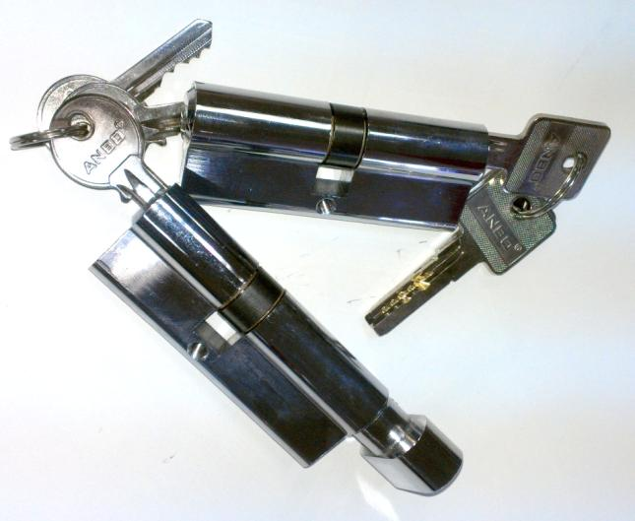
Внешний вид продукции
Цилиндр ключ-ключ
с компьютерным ключом
Цилиндр ключ-барашек
с английским ключом

Slide 7
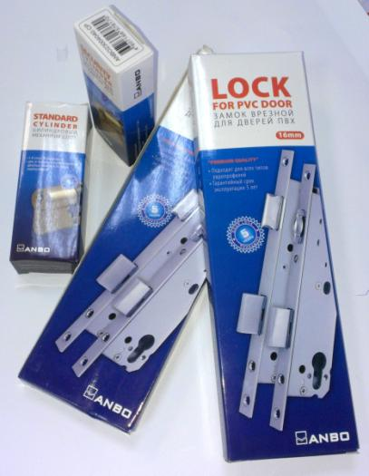
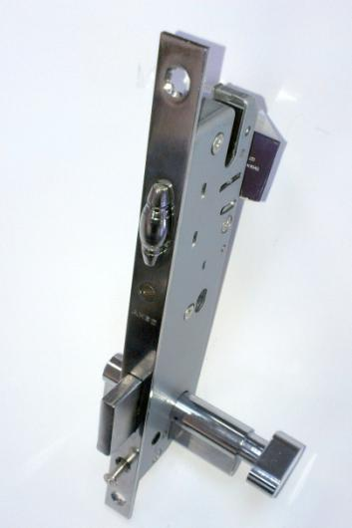
Внешний вид продукции

Slide 8
Спасибо за внимание!

